Slide 1
存储过程和触发器
1 存储过程
2 触发器

Slide 2
1 存储过程
SQL Server提供了一种方法，它可以将一些固定的操作集中起来由SQL Server数据库服务器来完成，以实现某个任务，这种方法就是存储过程。
存储过程是SQL语句和可选控制流语句的预编译集合，存储在数据库中，可由应用程序通过一个调用执行，而且允许用户声明变量、有条件执行以及其他强大的编程功能。
在SQL Server中存储过程分为两类：即系统提供的存储过程和用户自定义的存储过程。
存储过程可以接收输入参数、返回表格或标量结果和消息，调用“数据定义语言（DDL）”和“数据操作语言（DML）”语句，然后返回输出参数。

Slide 3
使用存储过程的优点：
（1）存储过程在服务器端运行，执行速度快。
（2）存储过程执行一次后，就驻留在高速缓冲存储器，在以后的操作中，只需从高速缓冲存储器中调用已编译好的二进制代码执行，提高了系统性能。
（3）使用存储过程可以完成所有数据库操作，并可通过编程方式控制对数据库信息访问的权限，确保数据库的安全。
（4）自动完成需要预先执行的任务。存储过程可以在SQL Server启动时自动执行，而不必在系统启动后再进行手工操作，大大方便了用户的使用，可以自动完成一些需要预先执行的任务。

Slide 4
1.1 存储过程的类型
系统存储过程
扩展存储过程
用户存储过程
（1）系统存储过程。系统存储过程是由SQL Server提供的存储过程，可以作为命令执行。
系统存储过程定义在系统数据库master中，其前缀是“sp_”，例如，常用的显示系统对象信息的sp_help系统存储过程，为检索系统表的信息提供了方便快捷的方法。
系统存储过程允许系统管理员执行修改系统表的数据库管理任务，可以在任何一个数据库中执行。通过执行系统存储过程，可以实现一些比较复杂的操作。

Slide 5
1.1 存储过程的类型
（2）扩展存储过程。扩展存储过程是指在SQL Server 2008环境之外，使用编程语言（如C++语言）创建的外部例程形成的动态链接库（DLL）。
使用时，先将DLL加载到SQL Server 2008系统中，并且按照使用系统存储过程的方法执行。
扩展存储过程在 SQL Server 实例地址空间中运行；但因为扩展存储过程不易撰写，而且可能会引发安全性问题，所以微软可能会在未来的SQL Server中删除这一功能。

Slide 6
1.1 存储过程的类型
（3）用户存储过程。在SQL Server 2008中，用户存储过程可以使用T-SQL语言编写，也可以使用CLR方式编写。
① 存储过程：存储过程保存T-SQL语句集合，可以接收和返回用户提供的参数。存储过程中可以包含根据客户端应用程序提供的信息，以及在一个或多个表中插入新行所需的语句。存储过程也可以从数据库向客户端应用程序返回数据。
② CLR存储过程：CLR存储过程是对Microsoft .NET Framework公共语言运行时（CLR）方法的引用，可以接收和返回用户提供的参数。它们在“.NET Framework 程序集”中是作为类的公共静态方法实现的。简单地说，CLR存储过程就是可以使用Microsoft Visual Studio 2008环境下的语言作为脚本编写的、可以对Microsoft .NET Framework公共语言运行时（CLR）方法进行引用的存储过程。编写CLR存储过程需要有C#语言的基础。

Slide 7
1.2 存储过程的创建与执行
1．使用T-SQL命令创建存储过程
创建存储过程的语句是CREATE PROCEDURE或CREATE PROC，两者同义。
语法格式：
CREATE { PROC | PROCEDURE } [schema_name.] 过程名 [ ; number] [参数名 参数类型]
[ VARYING ] [ = default ] [ OUT | OUTPUT ] [READONLY] /*定义参数的属性*/
[ WITH ENCRYPTION | [ RECOMPILE ] [ ,...n ] /*定义存储过程的处理方式*/
[ FOR REPLICATION ]
AS SQL语句 /*执行的操作*/

Slide 8
1.2 存储过程的创建与执行
2．存储过程的执行
通过EXECUTE或EXEC命令可以执行一个已定义的存储过程，EXEC是EXECUTE的简写。语法格式：
[ { EXEC | EXECUTE } ]
[ [ @parameter = ] { value | @variable [ OUTPUT ] | [ DEFAULT ] }]
[ WITH RECOMPILE ]

Slide 9
1.2 存储过程的创建与执行
3．举例
（1）设计简单的存储过程。
【例1】 返回081101号学生的成绩情况。该存储过程不使用任何参数。
CREATE PROCEDURE p1
AS
SELECT *
FROM SC
WHERE 学号= ‘081101’
存储过程定义后，执行存储过程student_info：
EXECUTE p1
如果该存储过程是批处理中的第一条语句，则可使用
p1

Slide 10
1.2 存储过程的创建与执行
（2）使用带参数的存储过程。
【例2】 从PXSCJ数据库的三个表中查询某人指定课程的成绩和学分。该存储过程接收与传递参数精确匹配的值。
CREATE PROCEDURE p2 @姓名 char (10), @课程名 char(20)
AS
SELECT s.sno, sname, cname, score
FROM s,c,sc
WHERE s.sno=sc.sno and c.cno=sc.cno and
sname=@姓名 and cname=@课程名

Slide 11
1.2 存储过程的创建与执行
执行存储过程：
EXECUTE p2 '王林', '计算机基础’
以下命令的执行结果与上面的相同：
EXECUTE p2 @name='王林', @cname='计算机基础'
或者
DECLARE @proc char(20)
SET @proc= ‘p2'
EXECUTE @proc @name='王林', @cname='计算机基础'

Slide 12
1.2 存储过程的创建与执行
（3）使用带OUPUT参数的存储过程。
【例3】 创建一个存储过程do_insert，作用是向XSB表中插入一行数据。创建另外一个存储过程do_action，在其中调用第一个存储过程，并根据条件处理该行数据，处理后输出相应的信息。
第一个存储过程：
CREATE PROCEDURE dbo.do_insert
AS
INSERT INTO s
VALUES(‘s7', '陶伟’, 23, ‘男');

Slide 13
1.2 存储过程的创建与执行
第二个存储过程：
CREATE PROCEDURE do_action @X bit, @STR CHAR(8) OUTPUT
AS
BEGIN
EXEC do_insert
IF @X=0
BEGIN
UPDATE s SET sname=‘刘英’, sex=‘女’ WHERE 学号=‘s1'
SET @STR='修改成功'
END
ELSE
IF @X=1
BEGIN
DELETE FROM s WHERE 学号=‘s1'
SET @STR='删除成功'
END
END

Slide 14

1.2 存储过程的创建与执行
接下来执行存储过程do_action来查看结果：
DECLARE @str char(8)
EXEC dbo.do_action 0, @str OUTPUT
SELECT @str;
执行结果如下：

Slide 15
1.2 存储过程的创建与执行
（4）使用带有通配符参数的存储过程。
【例4】 从三个表的连接中返回指定学生的学号、姓名、所选课程名称及该课程的成绩。该存储过程在参数中使用了模式匹配，如果没有提供参数，则使用预设的默认值。
CREATE PROCEDURE st_info @a char(10) = '李%'
AS
SELECT s.sno, sname, cname, score
FROM s, c, sc
WHERE s.sno=sc.sno and c.cno=sc.cno and
sname LIKE @a
执行存储过程：
EXECUTE st_info /*参数使用默认值*/
或者
EXECUTE st_info '王%' /*传递给@a 的实参为'王%'*/

Slide 16
1.3 存储过程的修改
使用ALTER PROCEDURE命令可修改已存在的存储过程并保留以前赋予的许可。
语法格式：
ALTER { PROC | PROCEDURE } 存储过程名 参数名 参数类型
[ VARYING ] [ = default ] [ OUT[PUT] ]
AS { <sql_statement> [;][ ...n ]

Slide 17
1.3 存储过程的修改
【例7】 对例2中创建的存储过程p2进行修改，将第一个参数改成学生的学号。
USE PXSCJ
GO
ALTER PROCEDURE p2 @学号 char(6), @课程名 char(20)
AS
SELECT s.sno, cname, score
FROM s, c, sc
WHERE s.sno=sc.sno and c.cno=sc.cno and
s.sno=@学号 AND cname=@课程名

Slide 18
1.3 存储过程的修改
【例8】
CREATE PROCEDURE select_students /*创建存储过程*/
AS
SELECT *
FROM s
ORDER BY sno
GO
修改存储过程select_students。
ALTER PROCEDURE select_students
AS
SELECT *
FROM s
WHERE age>20
ORDER BY sno
GO

Slide 19
1.4 存储过程的删除
当不再使用一个存储过程时，就要把它从数据库中删除。使用DROP PROCEDURE语句可永久地删除存储过程。在此之前，必须确认该存储过程没有任何依赖关系。语法格式：
DROP { PROC | PROCEDURE } { [ schema_name. ] procedure } [ ,...n ]
【例9】 删除PXSCJ数据库中的student_info存储过程。
USE PXSCJ
GO
IF EXISTS(SELECT name FROM sysobjects WHERE name='student_info')
DROP PROCEDURE student_info

Slide 20
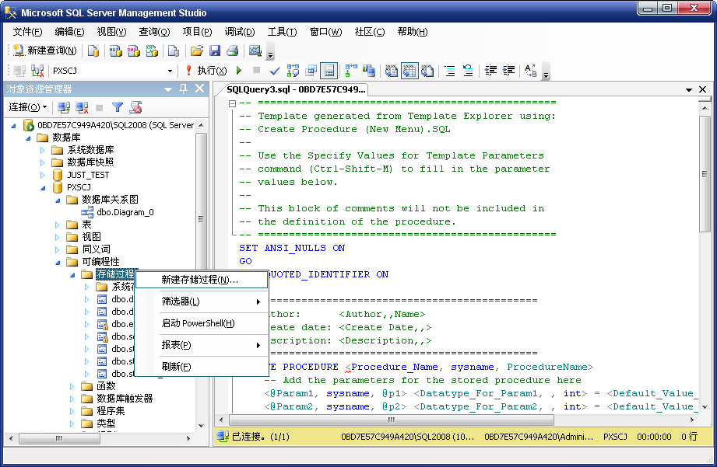
1.5 界面方式操作存储过程
（1）创建存储过程。例如，如果要通过图形向导方式定义一个存储过程来查询PXSCJ数据库中每个同学各门功课的成绩，那么其主要步骤如下：
启动SQL Server Management Studio，在对象资源管理器中展开“数据库→PXSCJ”，选择其中的“可编程性”，右击“存储过程”，在弹出的快捷菜单中选择“新建存储过程”菜单项，打开“存储过程脚本编辑”窗口，如图1所示。在该窗口中输入要创建的存储过程的代码，输入完成后单击“执行”按钮，若执行成功则创建完成。
图1 创建存储过程

Slide 21
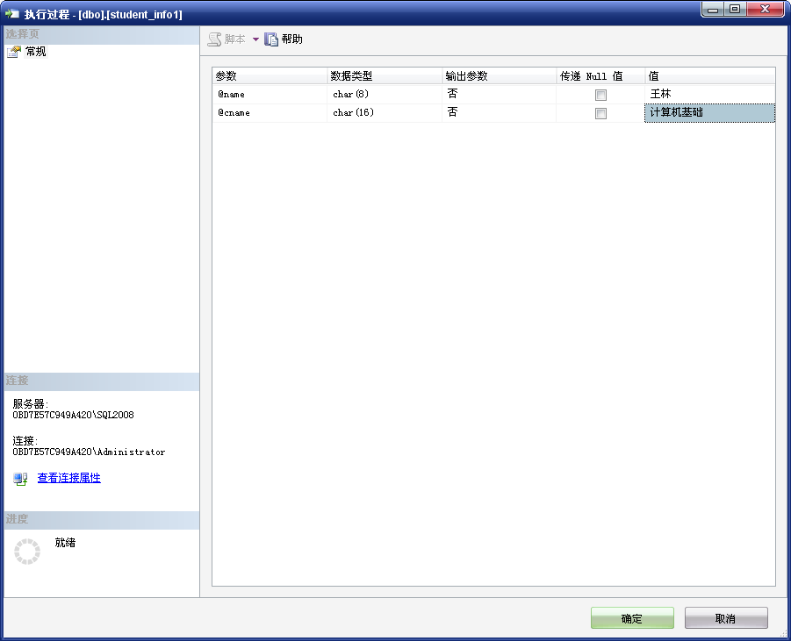
1.5 界面方式操作存储过程
（2）执行存储过程。在PXSCJ数据库的“存储过程”目录下选择要执行的存储过程，例如student_info1，右击鼠标，选择“执行存储过程”菜单项。在弹出的“执行过程”窗口中会列出存储过程的参数形式，如果“输出参数”栏为“否”，则表示该参数为输入参数，用户需要设置输入参数的值，在“值”一栏中输入即可，如图2所示。单击“确定”按钮，SSMS的结果显示窗口将列出存储过程运行的结果。
图2 执行存储过程

Slide 22
1.5 界面方式操作存储过程
（3）修改存储过程。在“存储过程”目录下选择要修改的存储过程，右击鼠标，在弹出的快捷菜单中选择“修改”菜单项，打开“存储过程脚本编辑”窗口，在该窗口中修改相关的T-SQL语句。修改完成后，执行修改后的脚本，若执行成功，则修改了存储过程。
（4）删除存储过程。选择要删除的存储过程，右击鼠标，在弹出的快捷菜单中选择“删除”菜单项，根据提示删除该存储过程。

Slide 23
2 触发器
2.1 触发器的类型
在SQL Server 中，按照触发事件的不同可以将触发器分为两大类：DML触发器和DDL触发器。
（1）DML触发器。当数据库中发生数据操纵语言（DML）事件时将调用DML触发器。DML触发器可分为三种类型：INSERT、UPDATE和DELETE。
（2）DDL触发器。DDL触发器也是由相应的事件触发的，但DDL触发器触发的事件是数据定义语句（DDL）。这些语句主要是以CREATE、ALTER、DROP等关键字开头的语句。DDL触发器的主要作用是执行管理操作，例如审核系统、控制数据库的操作等。在通常情况下，DDL触发器主要用于以下一些操作需求：防止对数据库架构进行某些修改；希望数据库中发生某些变化以利于相应数据库架构中的更改；记录数据库架构中的更改或事件。DDL触发器只在响应由T-SQL语法所指定的DDL事件时才会触发。

Slide 24
2.2 触发器的创建
1．创建DML触发器
语法格式：
CREATE TRIGGER [ schema_name . ]trigger_name
ON { table | view } /*指定操作对象*/
[ WITH ENCRYPTION ] /*说明是否采用加密方式*/
{ FOR |AFTER | INSTEAD OF }
{ [ INSERT ] [ , ] [ UPDATE ] [ , ] [ DELETE ] }
[ WITH APPEND ] /*指定应该添加现有类型的其它触发器。只有当兼容级别是 65 或更低时，才需要使用该可选子句。*/
[ NOT FOR REPLICATION ] /*说明该触发器不用于复制*/
AS { sql_statement [ ; ] [ ...n ]
}

Slide 25
2.2 触发器的创建
【例10】 创建一个表table1，其中只有一列a。在表上创建一个触发器，每次插入操作时，将变量@str的值设为“TRIGGER IS WORKING”并显示。
CREATE TABLE table1(a int)
CREATE TRIGGER table1_insert
ON table1 AFTER INSERT
AS
BEGIN
DECLARE @str char(50)
SET @str='TRIGGER IS WORKING'
PRINT @str
END

Slide 26

2.2 触发器的创建
向table1中插入一行数据：
INSERT INTO table1 VALUES(10)
执行结果如下：

Slide 27
2.2 触发器的创建
【例11】 创建触发器，当向CJB表中插入一个学生的成绩时，将XSB表中该学生的总学分加上添加的课程的学分。
CREATE TRIGGER cjb_insert
ON CJB AFTER INSERT
AS
BEGIN
DECLARE @num char(6), @kc_num char(3)
DECLARE @xf int
SELECT @num=学号, @kc_num=课程号 from inserted
SELECT @xf=学分 FROM KCB WHERE 课程号=@kc_num
UPDATE XSB SET 总学分=总学分+@xf WHERE 学号=@num
PRINT '修改成功'
END
XSB(学号，姓名，总学分)
KCB(课程号，课程名，学分)
CJB(学号，课程号，成绩)

Slide 28
2.2 触发器的创建
（4）创建UPDATE触发器。UPDATE触发器在对触发器表执行UPDATE语句后触发。在执行UPDATE触发器时，将触发器表的原记录保存到deleted临时表中，将修改后的记录保存到inserted临时表中。
【例12】 创建触发器，当修改XSB表中的学号时，同时也要将CJB表中的学号修改成相应的学号（假设XSB表和CJB表之间没有定义外键约束）。
CREATE TRIGGER xsb_update
ON XSB AFTER UPDATE
AS
BEGIN
DECLARE @old_num char(6), @new_num char(6)
SELECT @old_num=学号 FROM deleted
SELECT @new_num=学号 FROM inserted
UPDATE CJB SET 学号=@new_num WHERE 学号=@old_num
END

Slide 29

2.2 触发器的创建
接着修改XSB表中的一行数据，并查看触发器执行结果：
UPDATE XSB SET 学号='081120' WHERE 学号='081101'
GO
SELECT * FROM CJB WHERE 学号='081120'
执行结果如下：

Slide 30
2.2 触发器的创建
（5）创建DELETE触发器。
【例13】 在删除XSB表中的一条学生记录时将CJB表中该学生的相应记录也删除。
CREATE TRIGGER xsb_delete
ON XSB AFTER DELETE
AS
BEGIN
DELETE FROM CJB
WHERE 学号 IN(SELECT 学号 FROM deleted)
END

Slide 31
2.2 触发器的创建
【例14】 在KCB表中创建UPDATE和DELETE触发器，当修改或删除KCB表中的“课程号”字段时，同时修改或删除CJB表中的该课程号。
CREATE TRIGGER kcb_trig
ON KCB AFTER UPDATE, DELETE
AS
BEGIN
IF (UPDATE(课程号))
UPDATE CJB SET 课程号=(SELECT 课程号 FROM inserted)
WHERE 课程号=(SELECT 课程号 FROM deleted)
ELSE
DELETE FROM CJB
WHERE 课程号 IN(SELECT 课程号 FROM deleted)
END

Slide 32

2.2 触发器的创建
（6）创建INSTEAD OF触发器。AFTER触发器是在触发语句执行后触发的，与AFTER触发器不同的是，INSTEAD OF触发器触发时只执行触发器内部的SQL语句，而不执行激活该触发器的SQL语句。一个表或视图中只能有一个INSTEAD OF触发器。
【例15】 创建表table2，值包含一列a，在表中创建INSTEAD OF INSERT触发器，当向表中插入记录时显示相应消息。
CREATE TABLE table2(a int)
CREATE TRIGGER table2_insert
ON table2 INSTEAD OF INSERT
AS
PRINT 'INSTEAD OF TRIGGER IS WORKING'
向表中插入一行数据：
INSERT INTO table2 VALUES(10)
执行结果如下：
Table2中并没有数据

Slide 33
2.2 触发器的创建
【例16】 创建视图stu_view，包含学生学号、专业、课程号、成绩。该视图依赖于表XSB和CJB，是不可更新视图。可以在视图上创建INSTEAD OF触发器，当向视图中插入数据时分别向表XSB和CJB插入数据，从而实现向视图插入数据的功能。
首先创建视图：
CREATE VIEW stu_view
AS
SELECT XSB.学号, 专业, 课程号, 成绩
FROM XSB, CJB
WHERE XSB.学号=CJB.学号

Slide 34
2.2 触发器的创建
创建INSTEAD OF触发器：
CREATE TRIGGER InsteadTrig
ON stu_view INSTEAD OF INSERT
AS
BEGIN
DECLARE @XH char(6), @XM char(8),
@ZY char(12), @KCH char(3), @CJ int
SET @XM='佚名'
SELECT @XH=学号, @ZY=专业, @KCH=课程号, @CJ=成绩
FROM inserted
INSERT INTO XSB(学号, 姓名, 专业) VALUES(@XH, @XM, @ZY)
INSERT INTO CJB VALUES(@XH, @KCH, @CJ)
END

Slide 35


2.2 触发器的创建
向视图插入一行数据：
INSERT INTO stu_view VALUES('091102', '计算机', '101', 85 )
查看数据是否插入：
SELECT * FROM stu_view WHERE 学号= '091102'
执行结果如下：
查看与视图关联的XSB表的情况：
SELECT * FROM XSB WHERE 学号= '091102'
执行结果如下：

Slide 36
2.2 触发器的创建
2．创建DDL触发器
语法格式：
CREATE TRIGGER trigger_name
ON { ALL SERVER | DATABASE }
[ WITH ENCRYPTION ]
{ FOR | AFTER } { event_type | event_group } [ ,...n ]
AS { sql_statement [ ; ] [ ...n ]
}

Slide 37

2.2 触发器的创建
【例17】 创建PXSCJ数据库作用域的DDL触发器，当删除一个表时，提示禁止该操作，然后回滚删除表的操作。
USE PXSCJ
GO
CREATE TRIGGER safety
ON DATABASE
AFTER DROP_TABLE
AS
PRINT '不能删除该表'
ROLLBACK TRANSACTION
尝试删除表table1：
DROP TABLE table1
执行结果如下：

Slide 38
2.2 触发器的创建
【例18】 创建服务器作用域的DDL触发器，当删除一个数据库时，提示禁止该操作并回滚删除数据库的操作。
CREATE TRIGGER safety_server
ON ALL SERVER
AFTER DROP_DATABASE
AS
PRINT '不能删除该数据库'
ROLLBACK TRANSACTION

Slide 39
2.3 触发器的修改
（1）修改DML触发器的语法格式：
ALTER TRIGGER schema_name.trigger_name
ON ( table | view )
[ WITH ENCRYPTION ]
( FOR | AFTER | INSTEAD OF )
{ [ DELETE ] [ , ] [ INSERT ] [ , ] [ UPDATE ] }
[ NOT FOR REPLICATION ]
AS { sql_statement [ ; ] [ ...n ]
| EXTERNAL NAME asse MBly_name.class_name.method_name
}
（2）修改DDL触发器的语法格式：
ALTER TRIGGER trigger_name
ON { DATABASE | ALL SERVER }
[ WITH ENCRYPTION ]
{ FOR | AFTER } { event_type [ ,...n ] | event_group }
AS { sql_statement [ ; ]
| EXTERNAL NAME asse MBly_name.class_name.method_name[ ; ]
}

Slide 40
2.3 触发器的修改
【例19】 修改在XSB表上定义的触发器xsb_delete，将其修改为UPDATE触发器。
ALTER TRIGGER xsb_delete ON XSB
FOR UPDATE
AS
PRINT '执行的操作是修改'

Slide 41
2.4 触发器的删除
触发器本身是存在于表中的，因此，当表被删除时，表中的触发器也将一起被删除。删除触发器使用DROP TRIGGER语句。
语法格式：
DROP TRIGGER 触发器名 [ ,...n ] [ ; ]/*删除DML触发器*/
DROP TRIGGER 触发器名 [ ,...n ] ON { DATABASE | ALL SERVER }[ ; ] /*删除DDL触发器*/
【例20】 删除DML触发器xsb_delete。
IF EXISTS (SELECT name FROM sysobjects WHERE name = 'xsb_delete')
DROP TRIGGER xsb_delete
【例21】 删除DDL触发器safety。
DROP TRIGGER safety ON DATABASE

Slide 42
2.5 界面方式操作触发器
1．创建触发器
（1）通过界面方式只能创建DML触发器。
以在表XSB上创建触发器为例，利用对象资源管理器创建DML触发器步骤如下：启动SQL Server Management Studio，在对象资源管理器中展开“数据库→PXSCJ→表→dbo.XSB”，选择其中的“触发器”目录，在该目录下可以看到之前已经创建的XSB表的触发器。右击“触发器”，在弹出的快捷菜单中选择“新建触发器”菜单项。在打开的“触发器脚本编辑”窗口输入相应的创建触发器的命令。输入完成后，单击“执行”按钮，若执行成功，则触发器创建完成。
（2）查看DDL触发器。DDL触发器不可以使用界面方式创建，DDL触发器分为数据库触发器和服务器触发器，展开“数据库→PXSCJ→可编程性→数据库触发器”，就可以查看到有哪些数据库触发器。展开“数据库→服务器对象→触发器”，就可以查看到有哪些服务器触发器。

Slide 43
2.5 界面方式操作触发器
2．修改触发器
DML触发器能够使用界面方式修改，DDL触发器则不可以。进入对象资源管理器，修改触发器的步骤与创建的步骤相同，在对象资源管理器中选择要修改的触发器，右击鼠标，在弹出的快捷菜单中选择“修改”菜单项，打开“触发器脚本编辑”窗口，在该窗口中可以进行触发器的修改，修改后单击“执行”按钮重新执行即可；但是被设置成“WITH ENCRYPTION”的触发器是不能被修改的。
3．删除触发器
（1）删除DML触发器。以XSB表的DML触发器为例，在对象资源管理器中展开“数据库→PXSCJ→表→dbo.XSB→触发器”，选择要删除的触发器名称，右击鼠标，在弹出的快捷菜单中选择“删除”菜单项，在弹出的“删除对象”窗口中单击“确定”按钮，即可完成触发器的删除操作。
（2）删除DDL触发器。删除DDL触发器与删除DML触发器的方法类似，首先找到要删除的触发器，右击鼠标，选择“删除”选项即可。

Slide 44
课堂练习
平均分（sno,pjf）
1、当往SC中插入一条数据时，就修改该学生的平均分。
2、当修改SC中某个学生的成绩时，就修改该学生的平均分。
3、当删除T表中某个老师时，就删除C表中该老师的授课信息。
4、定义存储过程P1，输入教师名，输出该教师所授课程的最高分。

